Slide 1
Yapay Zeka’da Yeni Çağ ML/DL Workshop
Adil Alper DALKIRAN
Kıdemli Çözüm Mimarı / Senior Solutions Architect
PTT Bilgi Teknolojileri A.Ş.

Slide 2


Yapay Zeka = Terminator ?
Adil Alper DALKIRAN

Slide 3
Başlamadan Önce...
Bulut Bilişim / Sanallaştırma
IoT / IIoT
Big Data
Veri Madenciliği
İstatistik / Olasılık
Data Scientist
Optimizasyon
Matematik / Türev / Lineer Cebir
Yapay Zeka
Bilinç / Yapay Bilinç
Adil Alper DALKIRAN

Slide 4
«AI is the new electricity and is transforming multiple industries... Deep learning first transformed speech recognition, then computer vision. Today, NLP and Robotics are also undergoing similar revolutions»
Andrew Ng
Adil Alper DALKIRAN

Slide 5
Hayatımızda Yapay Zeka
Adil Alper DALKIRAN

Slide 6
Hayatımızda Yapay Zeka – Google Translate
2007’den itibaren SMT (Statistical Machine Translation) metodlarıyla, istatistiksel çıkarımlarda bulunabilen, handcrafted (el yapımı) algoritmalarla hizmet sunmaya başlamıştı. Fakat sonuçları yüzeyseldi, çok da başarılı değildi, dilimize «Google Translate İngilizcesi» kavramını kazandırmıştı.
2011’de Google, Google Brain adlı projeyi başlattı. Google Brain yapay zeka konusunda birçok proje gerçekleştiriyor. Bunlardan biri de GNMT (Google Neural Machine Translation), yani Google Translate’in şu andaki algoritması.
İstatistiksel yöntemlere göre, tamamen veri bazlı çalışmakta, tahminleri context-avare (hangi konudan bahsediliyorsa ona göre kelime seçme) yapabildiğinden dolayı çok fazla başarılı sonuçlar vermekte.
Kodlarının bir kısmı Github’da bulunabilir.
Google Neural Machine Translation
https://en.wikipedia.org/wiki/Google_Neural_Machine_Translation
Adil Alper DALKIRAN

Slide 7
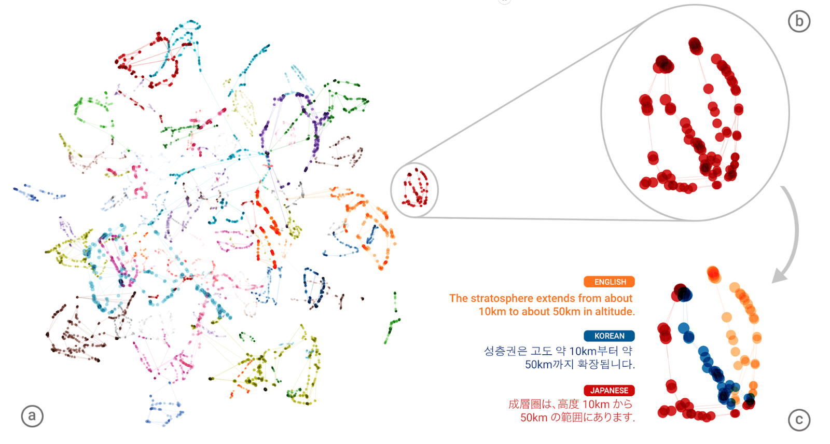
Hayatımızda Yapay Zeka – Google Translate
Zero-Shot Translation with Google’s Multilingual Neural Machine Translation System
https://research.googleblog.com/2016/11/zero-shot-translation-with-googles.html
Adil Alper DALKIRAN

Slide 8
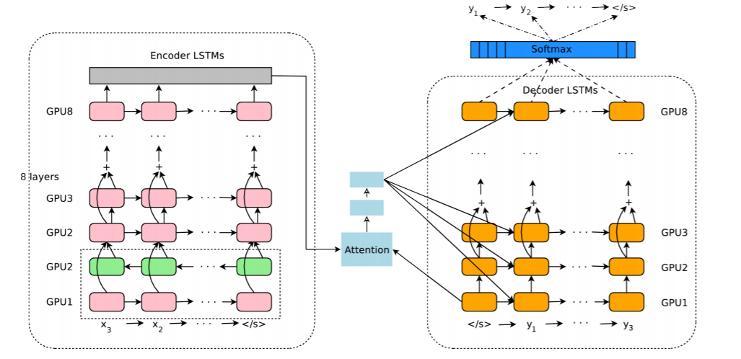
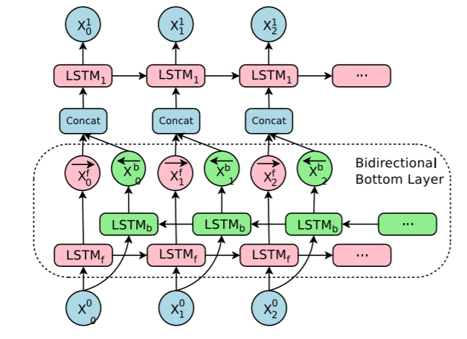
Hayatımızda Yapay Zeka – Google Translate
Google's Neural Machine Translation System: Bridging the Gap between Human and Machine Translation
https://arxiv.org/abs/1609.08144
Adil Alper DALKIRAN

Slide 9
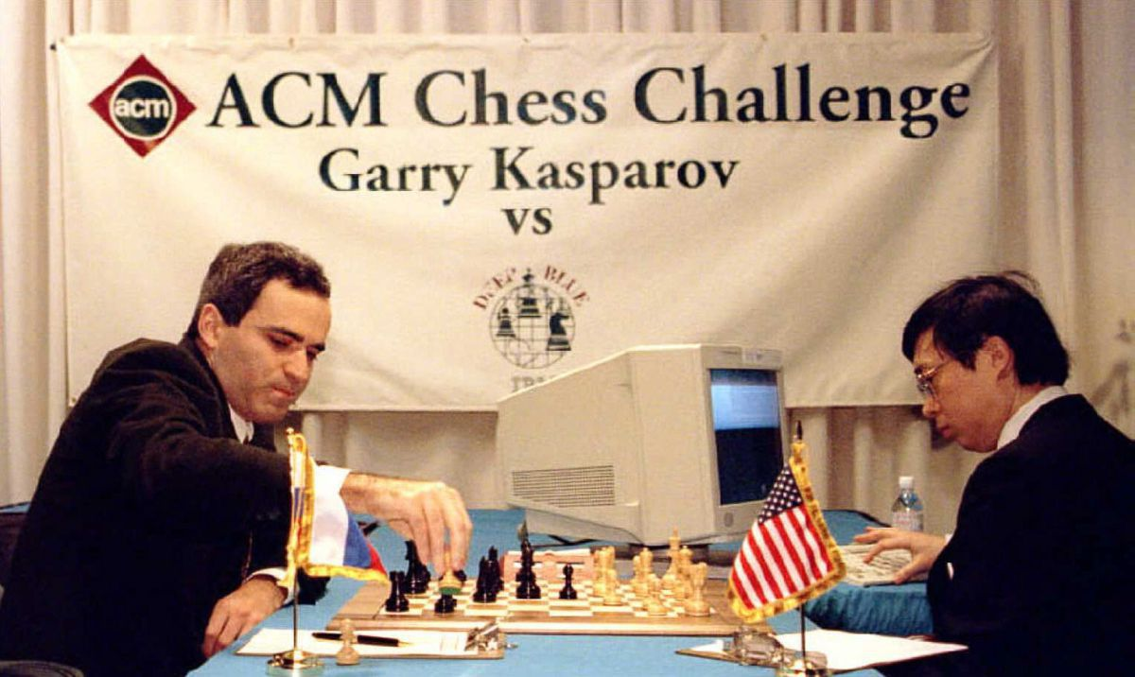
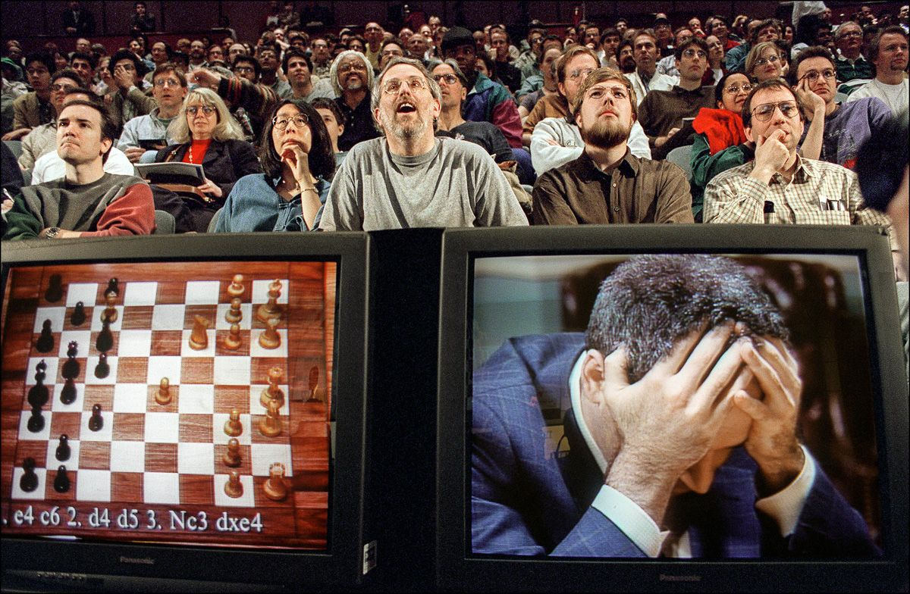
Hayatımızda Yapay Zeka – Deep Blue (1996)
Kasparov vs IBM DeepBlue
10 Şubat 1996
Kasparov vs IBM DeepBlue (Final)
11 Mayıs 1997
The Kasparov-Deep Blue chess matches
http://mashable.com/2016/02/10/kasparov-deep-blue/
Adil Alper DALKIRAN

Slide 10
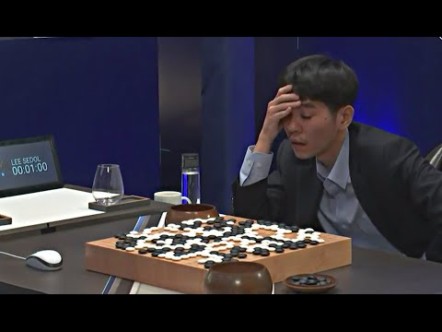
Hayatımızda Yapay Zeka – AlphaGo (2016)
AlphaGo
1.202 CPU ve 176 GPU
MCTS (Monte Carlo tree search) dahil birden fazla Deep Learning metodunun birlikte kullanılmasıyla gerçekleştirildi.
AlphaGo Zero
Reinforcement Learning
Tensorflow
64 GPU, 19 CPU (training)
4 TPU (inference)
Google DeepMind Challenge Match 5 AlphaGo vs Lee Sedol
15 Mart 2016
AlphaGo
https://en.wikipedia.org/wiki/AlphaGo
Adil Alper DALKIRAN

Slide 11
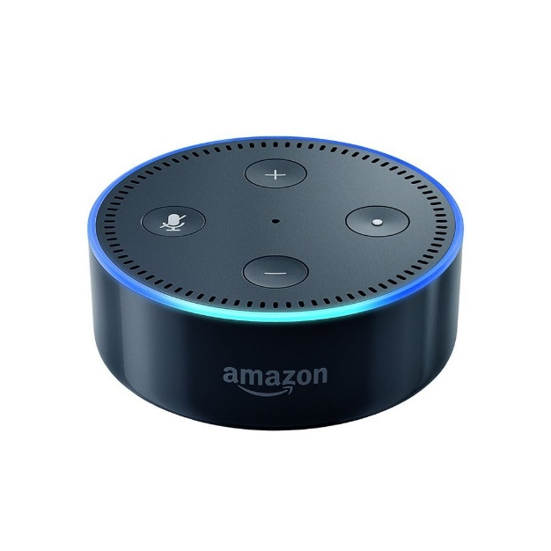
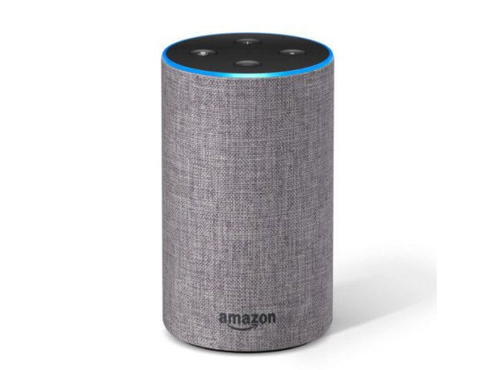
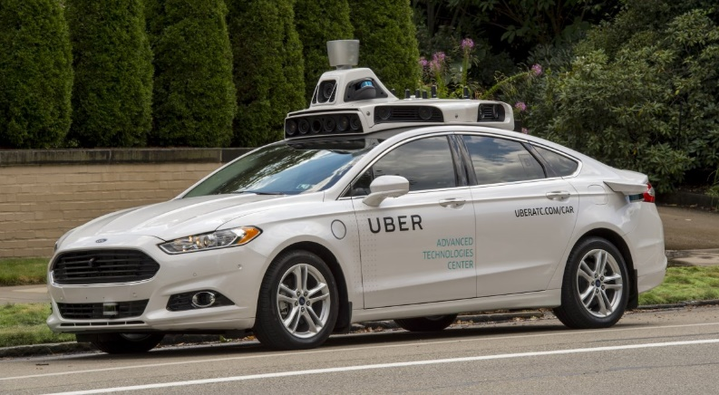
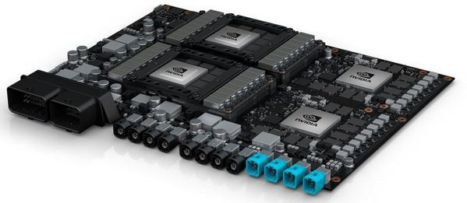
Hayatımızda Yapay Zeka
Sanal Kişisel Asistanlar (Siri, Google Now, Cortana, Amazon Echo Alexa)
Otonom Araçlar (Self Driving Cars)
Alışveriş Tahminleme (Amazon)
Dolandırıcılık tespiti (Fraud Detection): Bankalar kredi kartı işlemlerinde kullanmakta
Spam Filtreleme
Online Müşteri Destek (Chatbots)
Güvenlik Gözetimi (Security Surveillance)
10 Examples of Artificial Intelligence You’re Using in Daily Life
https://beebom.com/examples-of-artificial-intelligence/
Adil Alper DALKIRAN

Slide 12
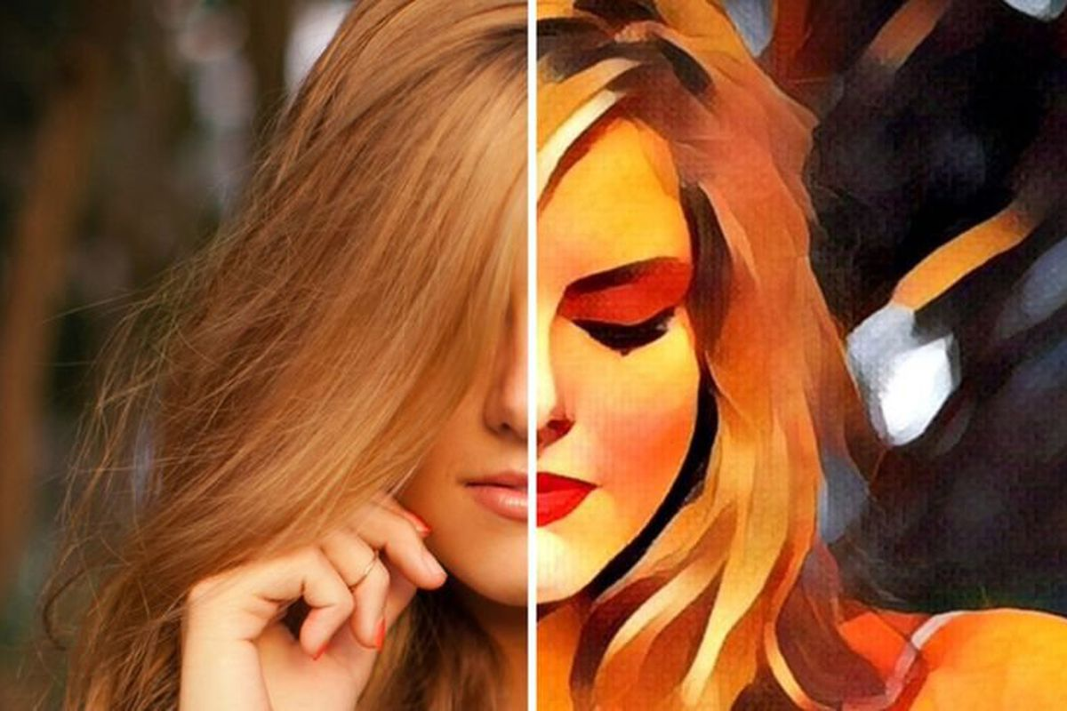

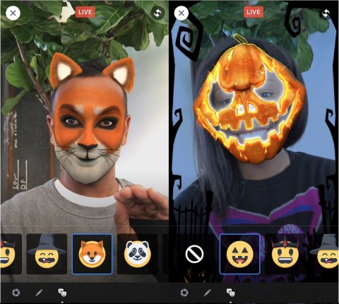
Hayatımızda Yapay Zeka
Müzik ve Film Tahminleme (Netflix, Spotify)
Akıllı Ev Sistemleri
Snapchat/Facebook selfie filtreleri (Caffe2)
Prisma gibi uygulamalar (Style transfer)
10 Examples of Artificial Intelligence You’re Using in Daily Life
https://beebom.com/examples-of-artificial-intelligence/
Adil Alper DALKIRAN

Slide 13
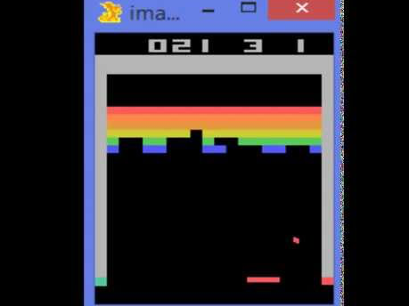
Video - Google DeepMind's Deep Q-learning playing Atari Breakout (2014)
Video: https://www.youtube.com/watch?v=V1eYniJ0Rnk
Adil Alper DALKIRAN

Slide 14
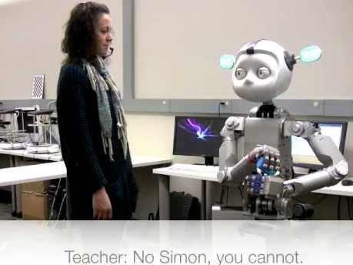
Video - Georgia Tech – Simon - Active Keyframe-based Learning From Demonstration (2012)
Video: https://www.youtube.com/watch?v=S1wXI35GG7k
Adil Alper DALKIRAN

Slide 15
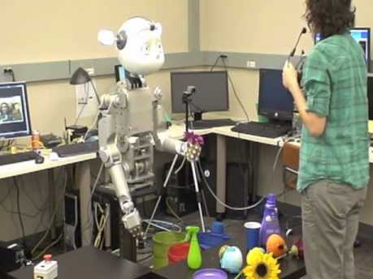
Video - Georgia Tech – Simon CHI 2010 -- Interactive Learning
Video: https://www.youtube.com/watch?v=JL-M-1utrlY
Adil Alper DALKIRAN

Slide 16
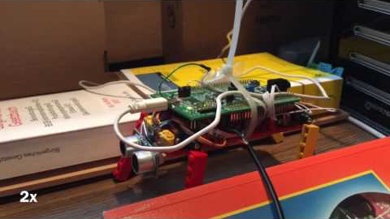
Video - Robot trains with Q-Learning and an artificial neural network (reinforcement learning) (2016)
This is an example of my reinforcement learning robot with help of Q-Learning and a simple feed-forward ANN. Learns to quickly move forward (positive reward).
The agent can read the distance from the ultrasonic distance sensor and gives rewards after each move.
The ANN has 12 output neurons. Each servo motor can be set with three different positions.
The ANN has 12 input neurons: actual servo position and a some position history (two extra positions).
Q-Learning:
700 learn moves (10 minutes to execute)
Epsilon greedy strategy to slowly do winner moves instead random moves
Video: https://www.youtube.com/watch?v=fHCm0gQRzC4
Blog: https://sebastianfoerster86.wordpress.com/2016/11/07/robot-controlled-by-artificial-neural-network/
Adil Alper DALKIRAN

Slide 17
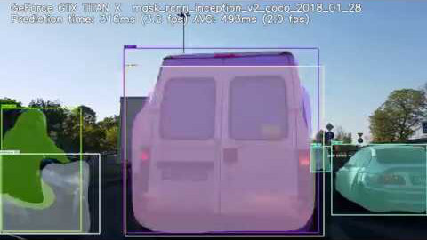
Video - Tensorflow Mask RCNN - Inception v2 - 4K video
Video: https://www.youtube.com/watch?v=Yqj7h7qw1Mw
Code: https://github.com/tensorflow/models/blob/master/research/object_detection/g3doc/detection_model_zoo.md
Adil Alper DALKIRAN

Slide 18
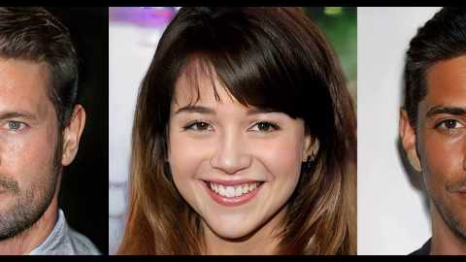
Video - Progressive Growing of GANs for Improved Quality, Stability, and Variation
Video: https://www.youtube.com/watch?v=G06dEcZ-QTg
Paper: http://arxiv.org/abs/1710.10196
Code: https://github.com/tkarras/progressive_growing_of_gans
Adil Alper DALKIRAN

Slide 19
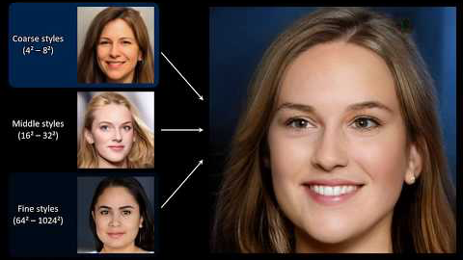
Video - A Style-Based Generator Architecture for Generative Adversarial Networks
Video: https://www.youtube.com/watch?v=kSLJriaOumA
Paper: http://stylegan.xyz/paper
Adil Alper DALKIRAN

Slide 20
OpenAI GPT - 2
Internetten (8 milyon web sayfası) toparlanmış 40GB boyutundaki metinlerle eğitilmiş, bir sonraki kelimeyi tahminleyen, 1.5 milyar parametreye sahip bir modeldir.
OpenAI, çok tehlikeli olabileceğinden (!) dolayı tüm dataseti yayınlamayacağını belirtti.
Örnek (insan tarafından girilen input): In a shocking finding, scientist discovered a herd of unicorns living in a remote, previously unexplored valley, in the Andes Mountains. Even more surprising to the researchers was the fact that the unicorns spoke perfect English.
Web: https://openai.com/blog/better-language-models/#sample1
Code: https://github.com/openai/gpt-2
Adil Alper DALKIRAN

Slide 21
OpenAI GPT - 2
Makine tarafından yazılan (10 denemeden sonra modelin tamamladığı) metin:
The scientist named the population, after their distinctive horn, Ovid’s Unicorn. These four-horned, silver-white unicorns were previously unknown to science.
Now, after almost two centuries, the mystery of what sparked this odd phenomenon is finally solved.
Dr. Jorge Pérez, an evolutionary biologist from the University of La Paz, and several companions, were exploring the Andes Mountains when they found a small valley, with no other animals or humans. Pérez noticed that the valley had what appeared to be a natural fountain, surrounded by two peaks of rock and silver snow.
Pérez and the others then ventured further into the valley. “By the time we reached the top of one peak, the water looked blue, with some crystals on top,” said Pérez.
Pérez and his friends were astonished to see the unicorn herd. These creatures could be seen from the air without having to move too much to see them – they were so close they could touch their horns.
While examining these bizarre creatures the scientists discovered that the creatures also spoke some fairly regular English. Pérez stated, “We can see, for example, that they have a common ‘language,’ something like a dialect or dialectic.”
Dr. Pérez believes that the unicorns may have originated in Argentina, where the animals were believed to be descendants of a lost race of people who lived there before the arrival of humans in those parts of South America.
While their origins are still unclear, some believe that perhaps the creatures were created when a human and a unicorn met each other in a time before human civilization. According to Pérez, “In South America, such incidents seem to be quite common.”
However, Pérez also pointed out that it is likely that the only way of knowing for sure if unicorns are indeed the descendants of a lost alien race is through DNA. “But they seem to be able to communicate in English quite well, which I believe is a sign of evolution, or at least a change in social organization,” said the scientist.
Web: https://openai.com/blog/better-language-models/#sample1
Code: https://github.com/openai/gpt-2
Adil Alper DALKIRAN

Slide 22
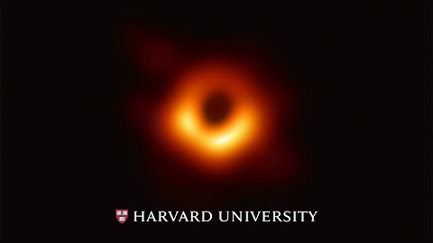
Video - First-ever image of black hole captured by team of Harvard scientists and astronomers “Seeing the unseenable”
Seeing the unseenable https://news.harvard.edu/gazette/story/2019/04/harvard-scientists-lead-team-revealing-black-hole/
Video: https://www.youtube.com/watch?v=xVibTl-mrdw
Code: https://github.com/achael/eht-imaging
Adil Alper DALKIRAN

Slide 23
State-of-Art
Adil Alper DALKIRAN

Slide 24
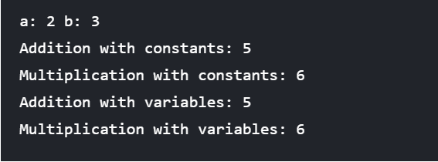
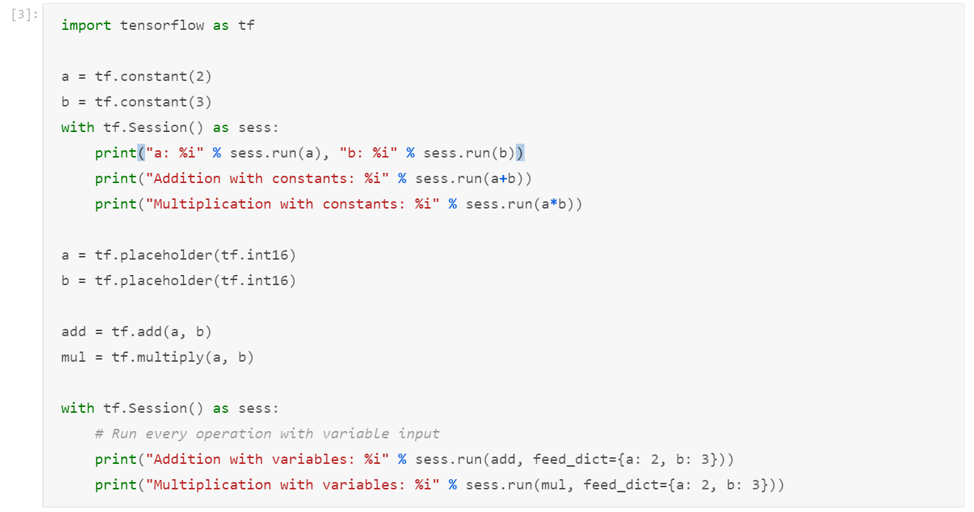
Tensorflow
Kod örneğinin ileride demosu yapılacak
Adil Alper DALKIRAN

Slide 25
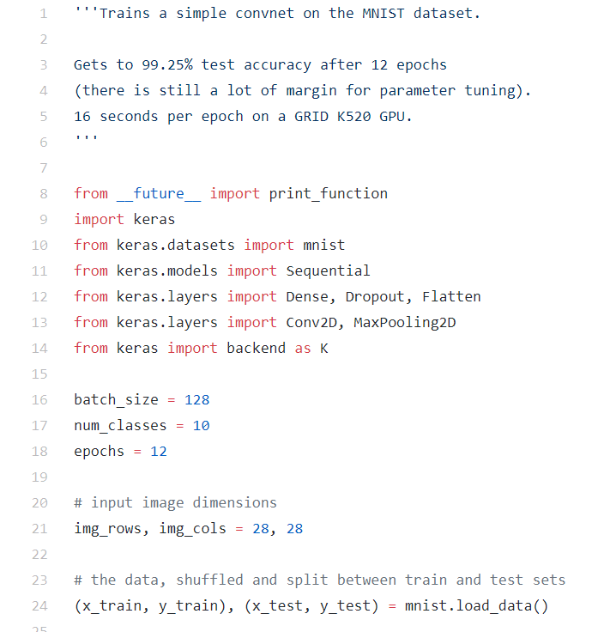
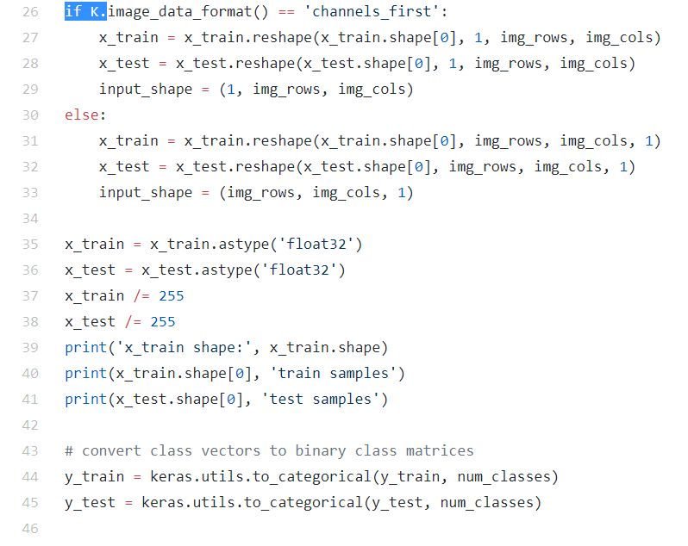
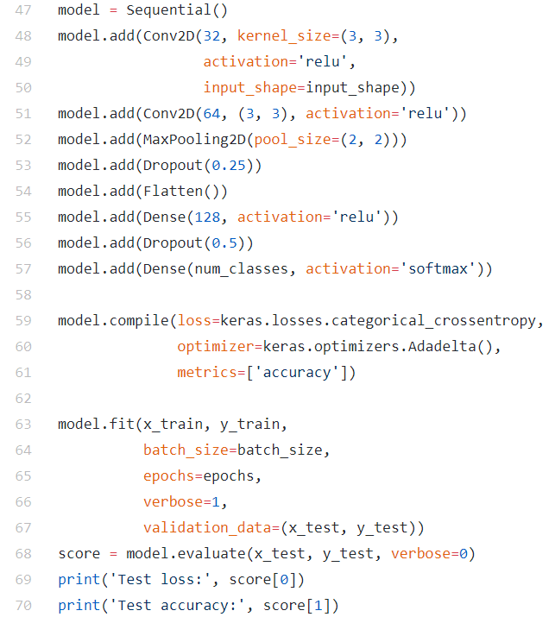
Keras – CNN/ConvNet
Kod örneğinin ileride demosu yapılacak
Adil Alper DALKIRAN

Slide 26
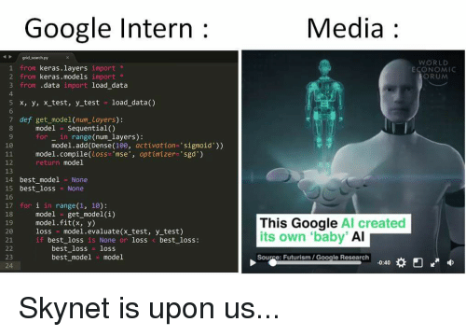
https://blog.nanonets.com/hyperparameter-optimization/
Adil Alper DALKIRAN

Slide 27
Yapay Zeka Kavramları
Adil Alper DALKIRAN

Slide 28

AI – ML - DL
What’s the Difference Between Artificial Intelligence, Machine Learning, and Deep Learning?
https://blogs.nvidia.com/blog/2016/07/29/whats-difference-artificial-intelligence-machine-learning-deep-learning-ai/
Adil Alper DALKIRAN

Slide 29
AI – ML - DL
Geleneksel Artificial Intelligence (20. Yüzyıl)
Önceden belirlenmiş kurallara dayanır
MIT 1960’larda 3 aylık yaz kampında Computer Vision’u tamamlamayı amaçlamış (Stanford eğitiminden)
1980’lerde expert systems (uzman sistemler)’e yönelmiş
LISP ve PROLOG çağı
Machine Learning
1950’lerde başlamış
Alan Turing ve «Learning Machines»
Data-driven (kural-bazlı değil)
Optimizasyon da dahil oldu
Deep Learning
1950’lerde başlamış
Perceptron (Neural Networks’ün temeli)
Data-driven (kural-bazlı değil)
Çok büyük dataset’ler (big data)
Neural networks de dahil oldu (1970’lerde CNN de dahil oldu)
Empirical sonuçlar (Ampirik, deneysel, teorik kurallara bağlı olmayan, belirlenemeyen)
TypeScript and Deep Learning
https://www.slideshare.net/ocampesato/typescript-and-deep-learning
Adil Alper DALKIRAN

Slide 30
Deep Learning’in Yükselişi
Teorik olarak 1950’lerde, backpropagation ve CNN 1980’lerde ortaya çıkmış olmasına rağmen 1990’ların sonunda güçlü CPU array’lerle kısmen uygulanabildi. GPU ile gerçekleştirilmesinden sonra yükselişe geçti
Hesaplama gücünün (bilgisayar donanımı) artması ve ucuzlaması
Veri depolamanın ve veriye ulaşmanın kolaylaşması
Güçlü algoritmalar
2009’da Big Bang: Deep Neural Networks ve NVidia GPU’lar
Google Brain NVidia GPU’ları kullandı (2009)
TypeScript and Deep Learning
https://www.slideshare.net/ocampesato/typescript-and-deep-learning
Adil Alper DALKIRAN

Slide 31
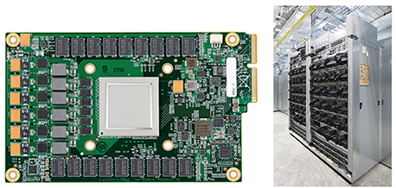
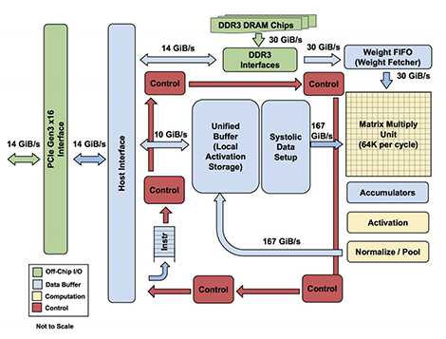
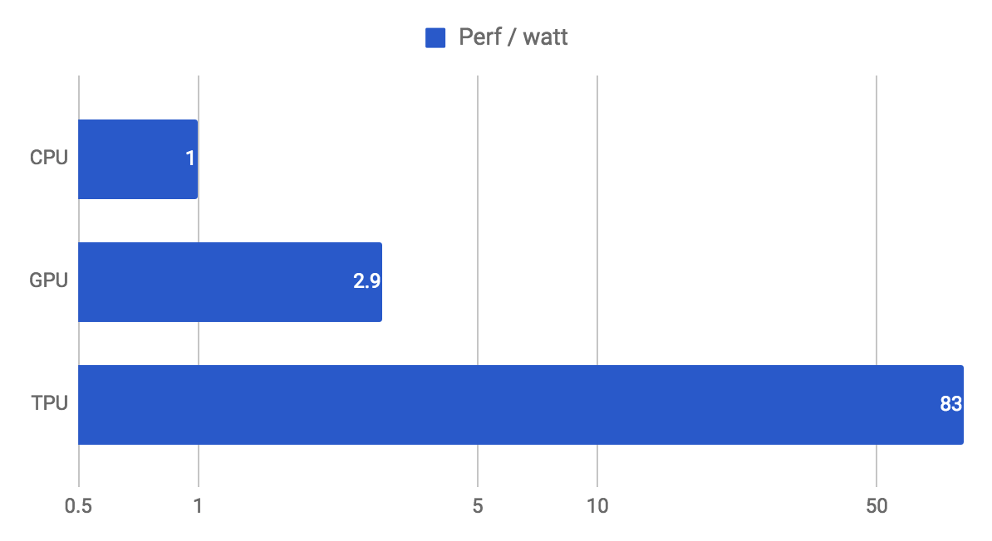
Deep Learning’in Yükselişi
Google TPU (Tensor Processing Unit) geliştirdi ve kullanmaya başladı (2016)
An in-depth look at Google’s first Tensor Processing Unit (TPU)
https://cloud.google.com/blog/big-data/2017/05/an-in-depth-look-at-googles-first-
tensor-processing-unit-tpu
Adil Alper DALKIRAN

Slide 32
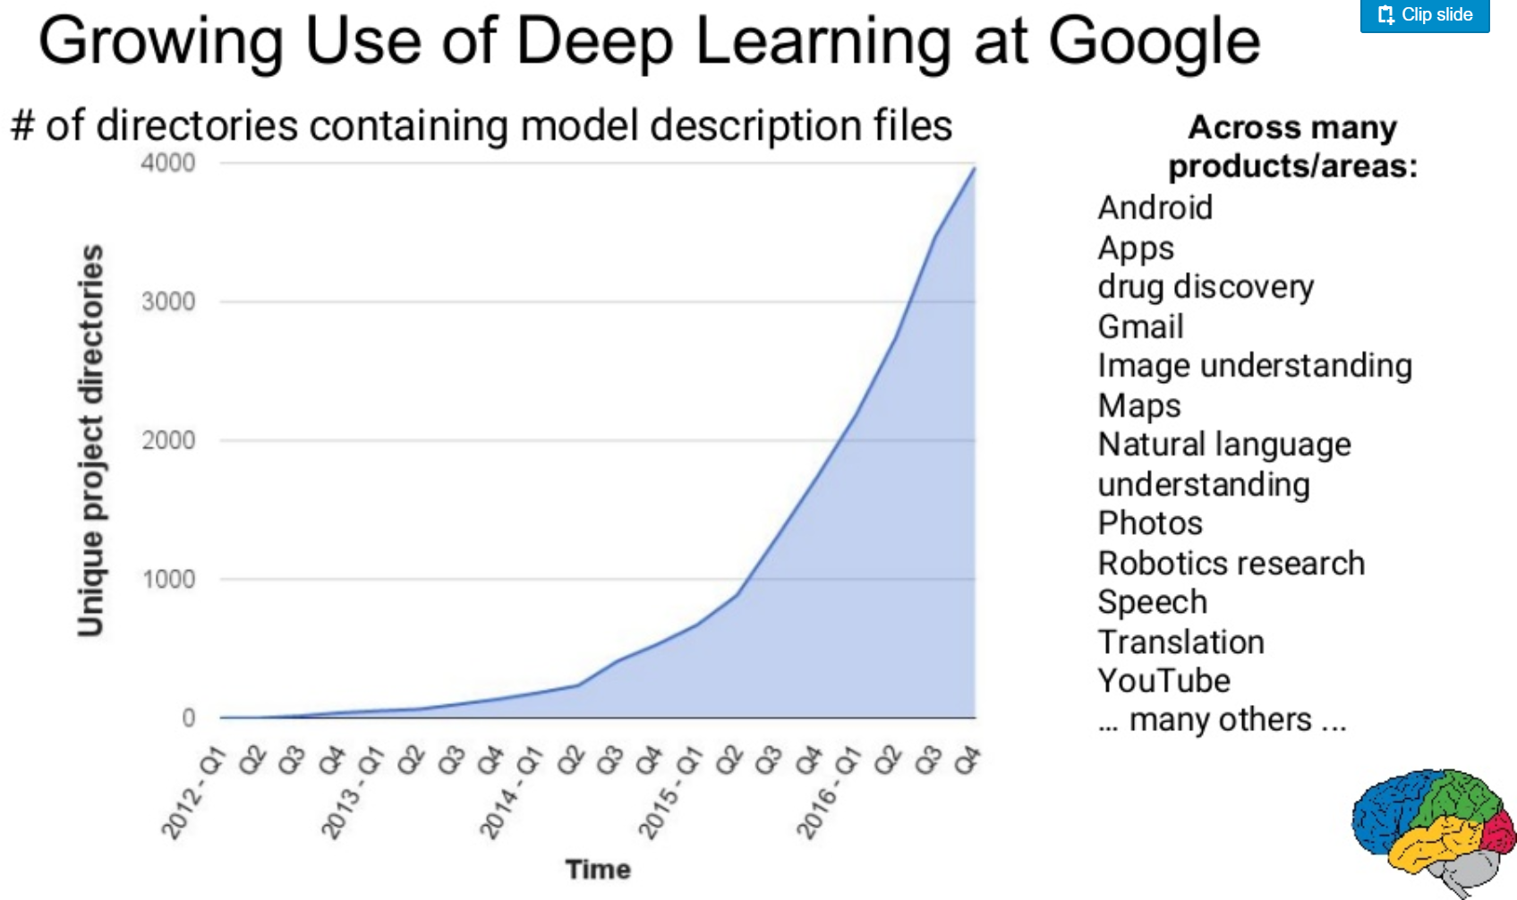
Deep Learning’in Yükselişi
Jeff Dean at AI Frontiers: Trends and Developments in Deep Learning Research
https://www.slideshare.net/AIFrontiers/jeff-dean-trends-and-developments-in-deep-learning-research
Adil Alper DALKIRAN

Slide 33
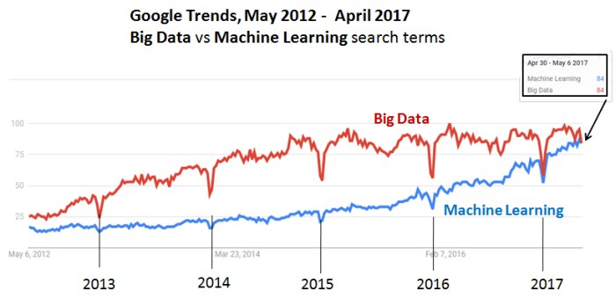
Deep Learning’in Yükselişi
Is Machine Learning is overtaking Big Data?
https://www.kdnuggets.com/2017/05/machine-learning-overtaking-big-data.html
Adil Alper DALKIRAN

Slide 34
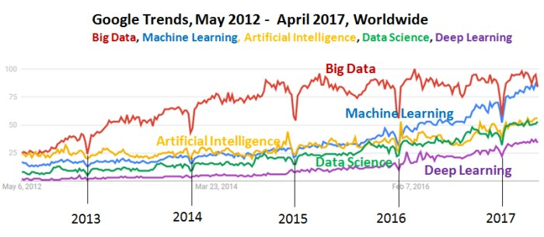
Deep Learning’in Yükselişi
Is Machine Learning is overtaking Big Data?
https://www.kdnuggets.com/2017/05/machine-learning-overtaking-big-data.html
Adil Alper DALKIRAN

Slide 35
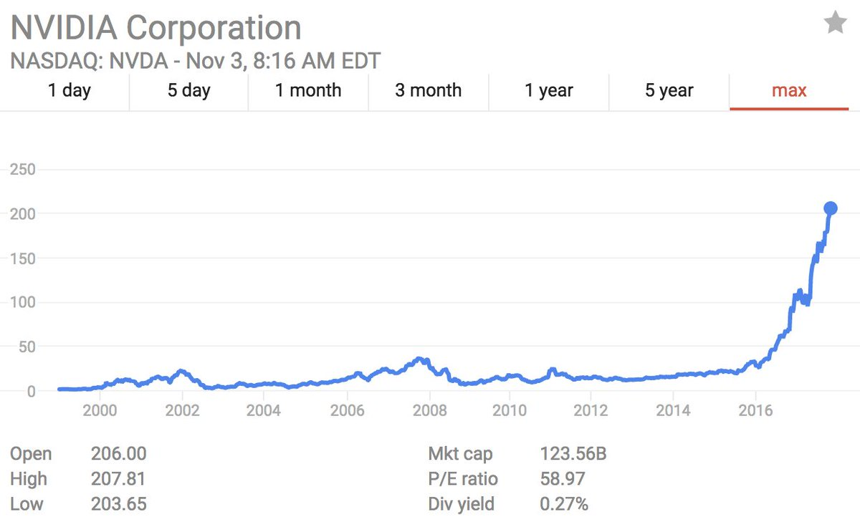
Deep Learning’in Yükselişi
Adil Alper DALKIRAN

Slide 36
Diğer Kavramlar
Her problem derin öğrenme ile çözülebilir mi?
Her problem yapay zeka ile çözülmeye çalışılmalı mı?
Yapay zeka’da ön yargı (bias) kavramı, aşma yolları
Yapay zeka’da etik
Yapay zeka regülasyonu, Açıklanabilir Yapay Zeka (Explainable Artificial Intelligence - xAI)
Genel Yapay Zeka (Artificial General Intelligence)
Adil Alper DALKIRAN

Slide 37
IoT / IIoT ve Yapay Zeka
Adil Alper DALKIRAN

Slide 38
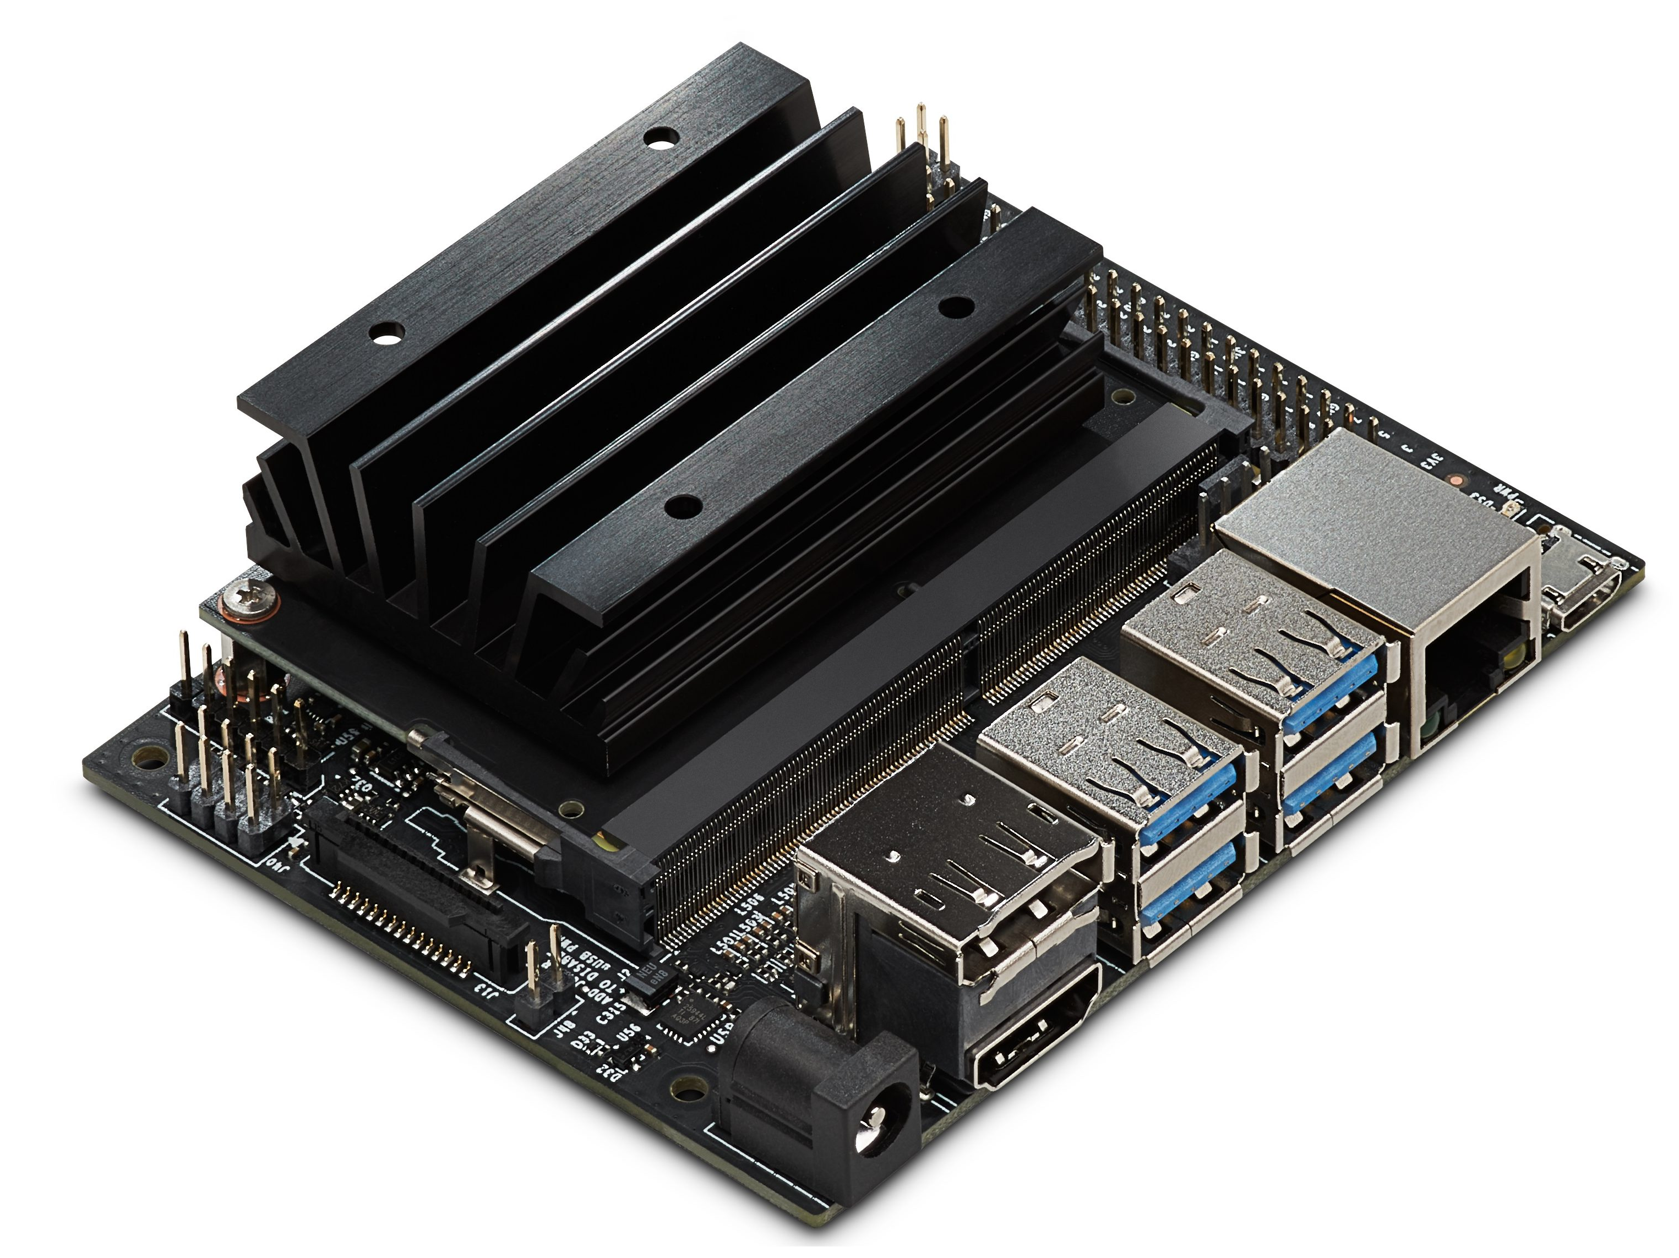
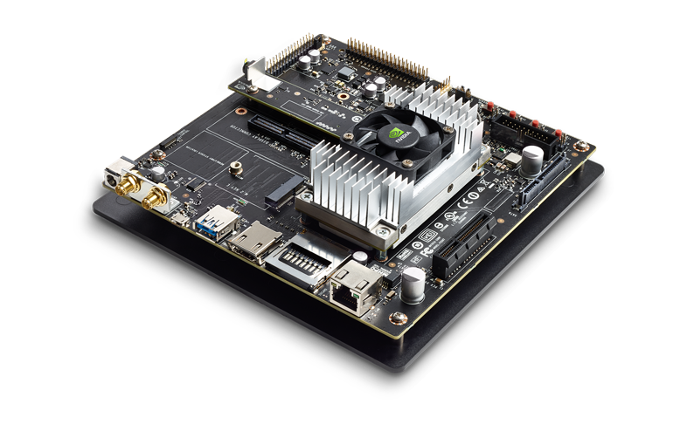
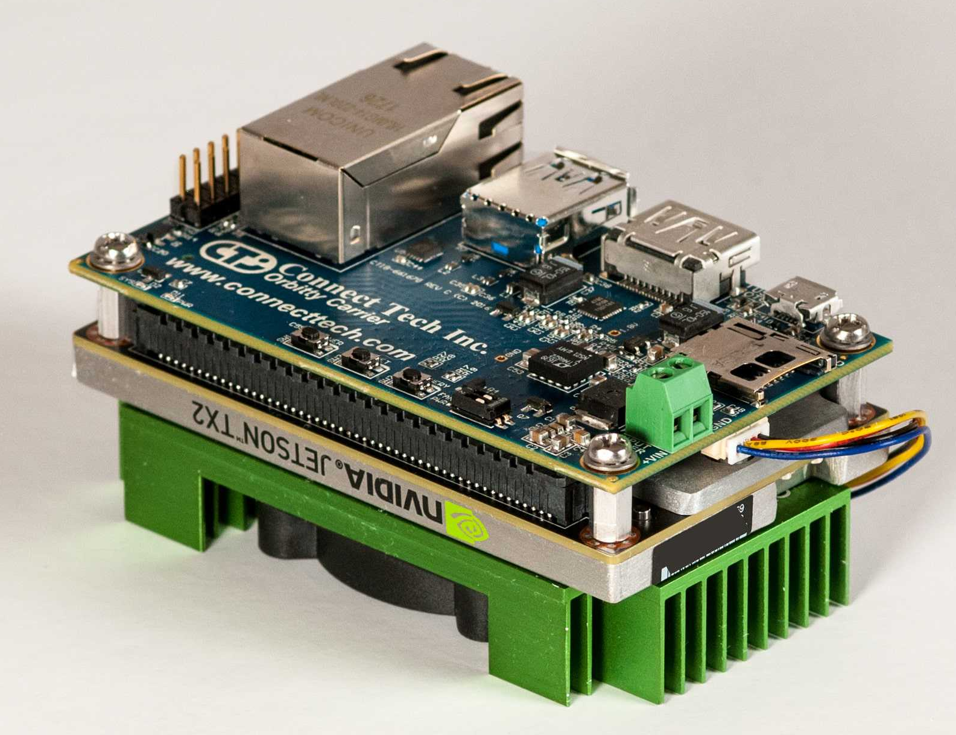
IoT / IIoT ve Yapay Zeka
Nvidia Jetson TX1/TX2
Ubuntu (aarch64) çalıştırabiliyor
6 CPU çekirdeği
256 CUDA çekirdeği (TX2)
Nvidia Jetson Nano
Nvidia Drive PX
Adil Alper DALKIRAN

Slide 39
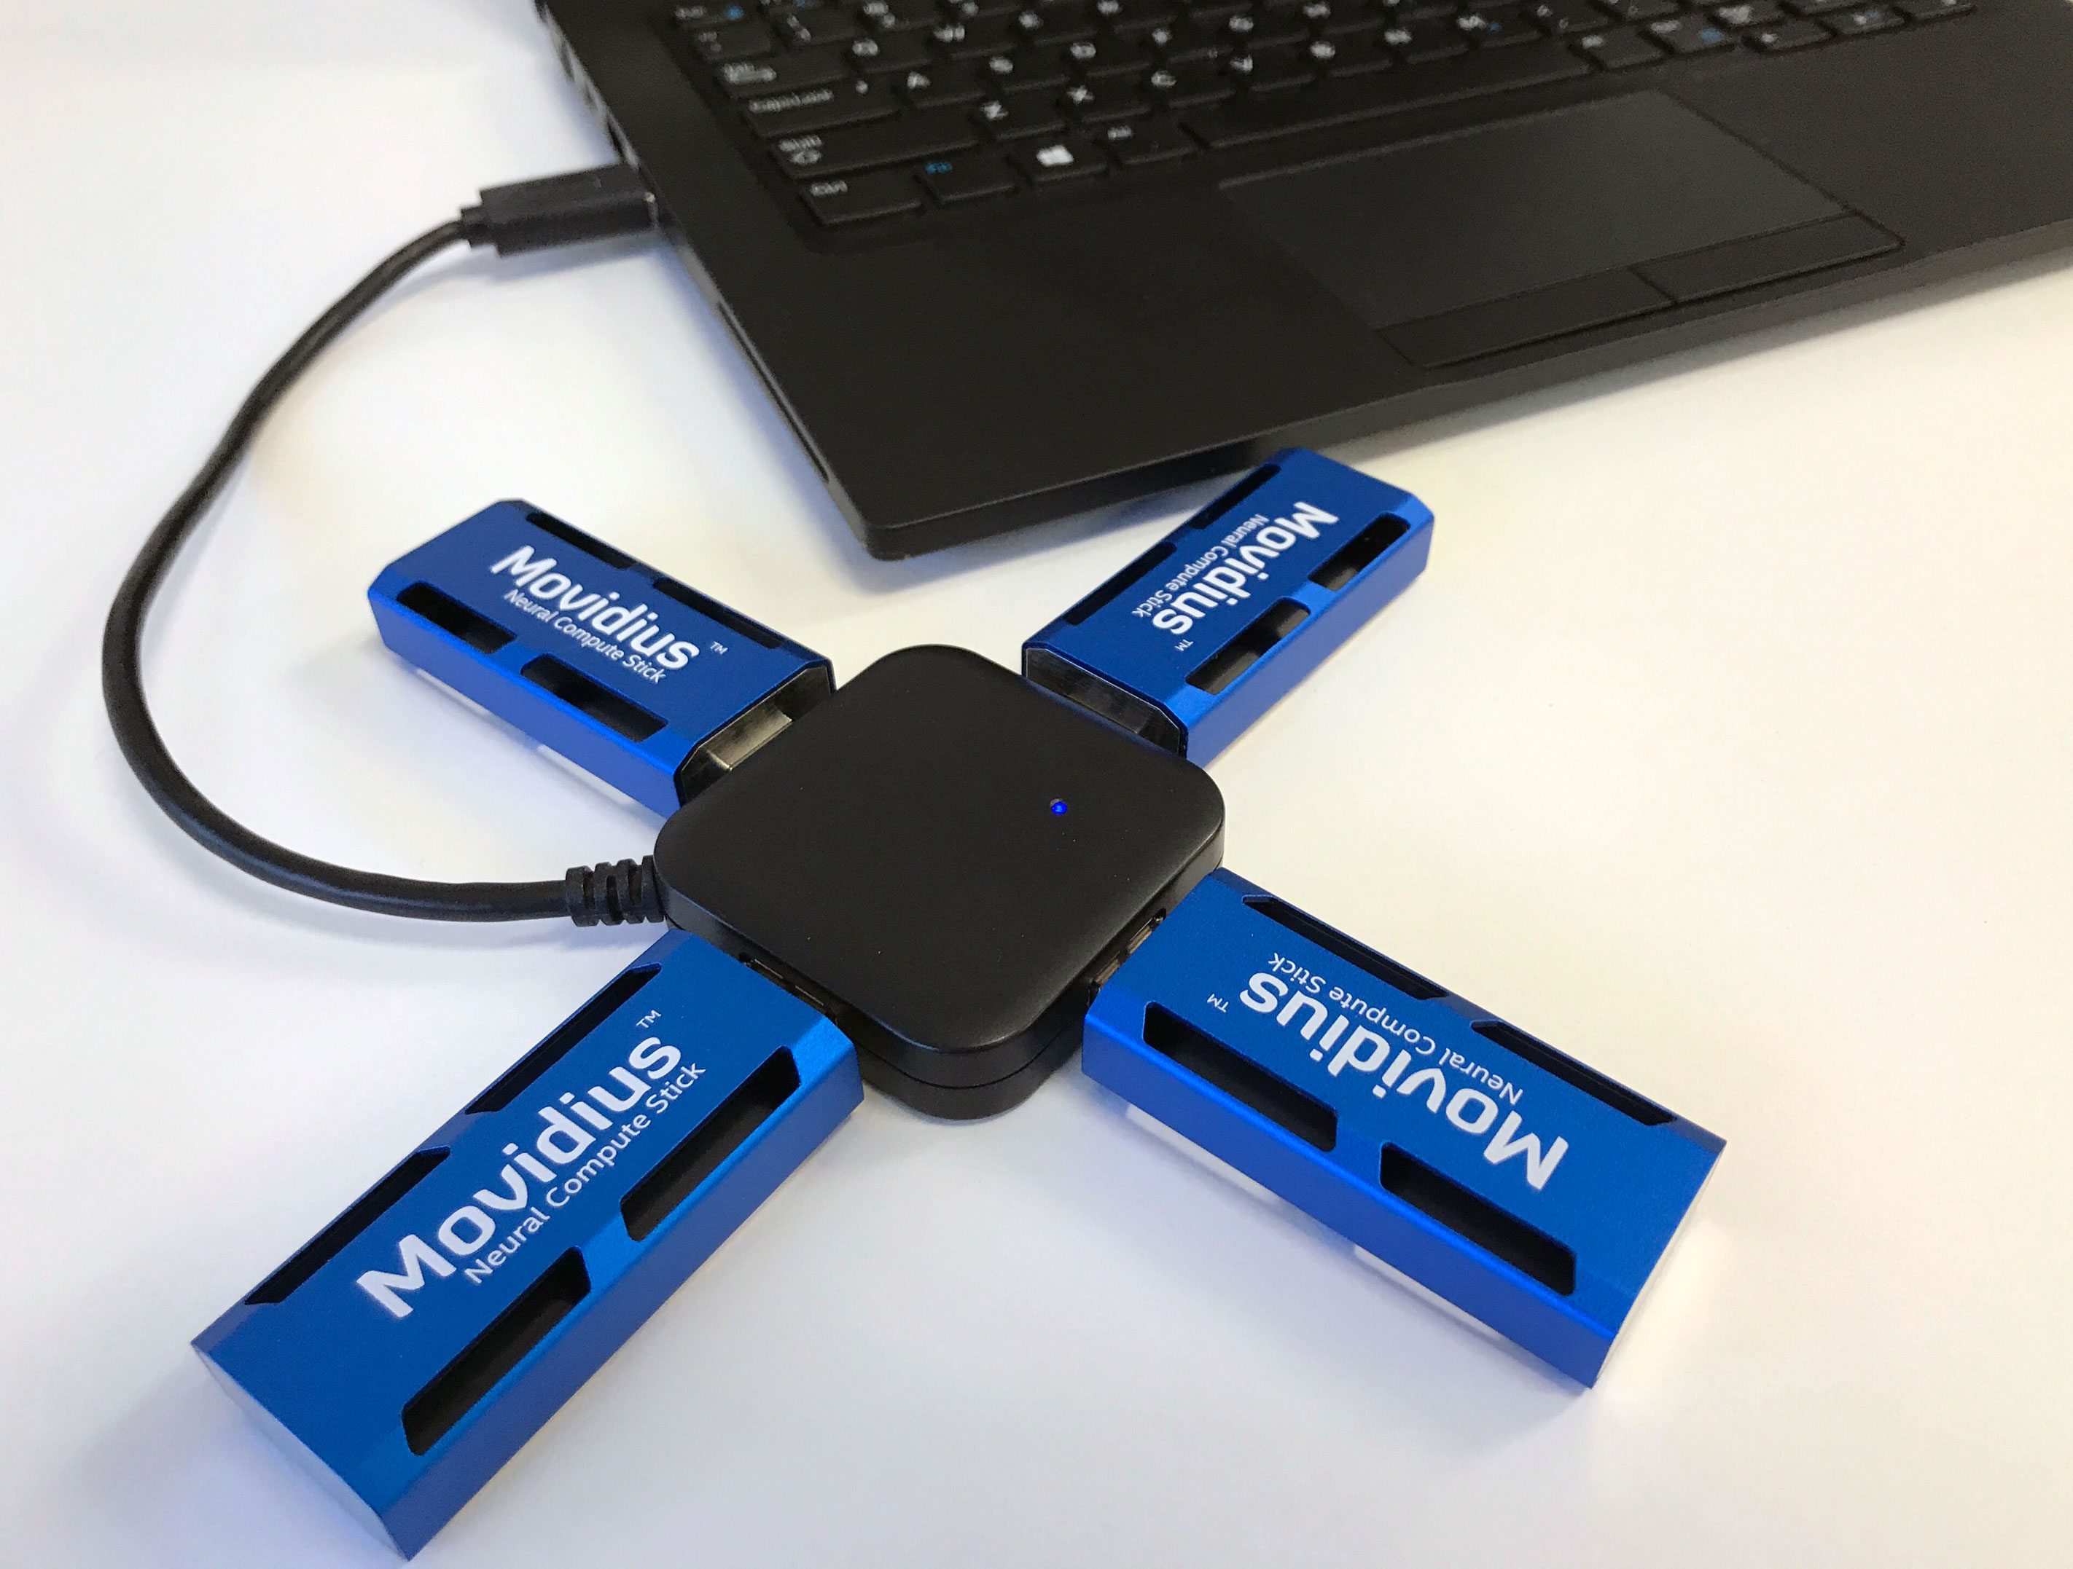
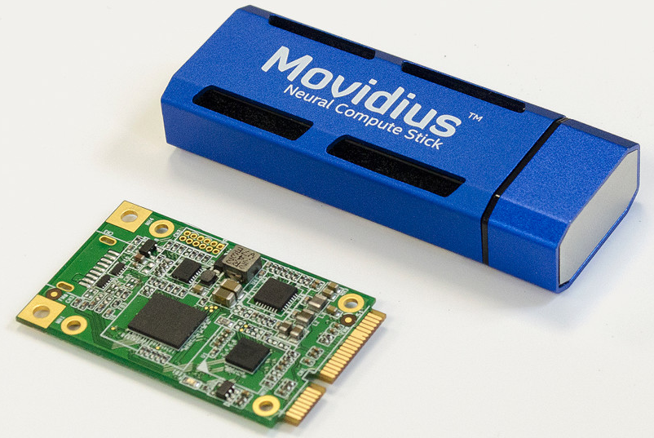
IoT / IIoT ve Yapay Zeka
Intel Movidius
USB ile Raspberry PI, PC/MAC gibi cihazlara bağlanarak hızlandırıcı (accelerator) işlevi
Adil Alper DALKIRAN

Slide 40
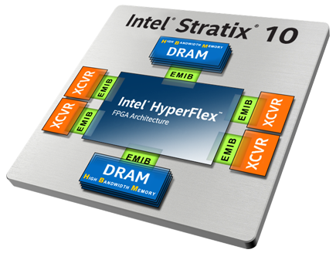
IoT / IIoT ve Yapay Zeka
Intel FPGA / Xilinx FPGA
Int8’de performanslı
Düşük enerji harcama
Adil Alper DALKIRAN

Slide 41

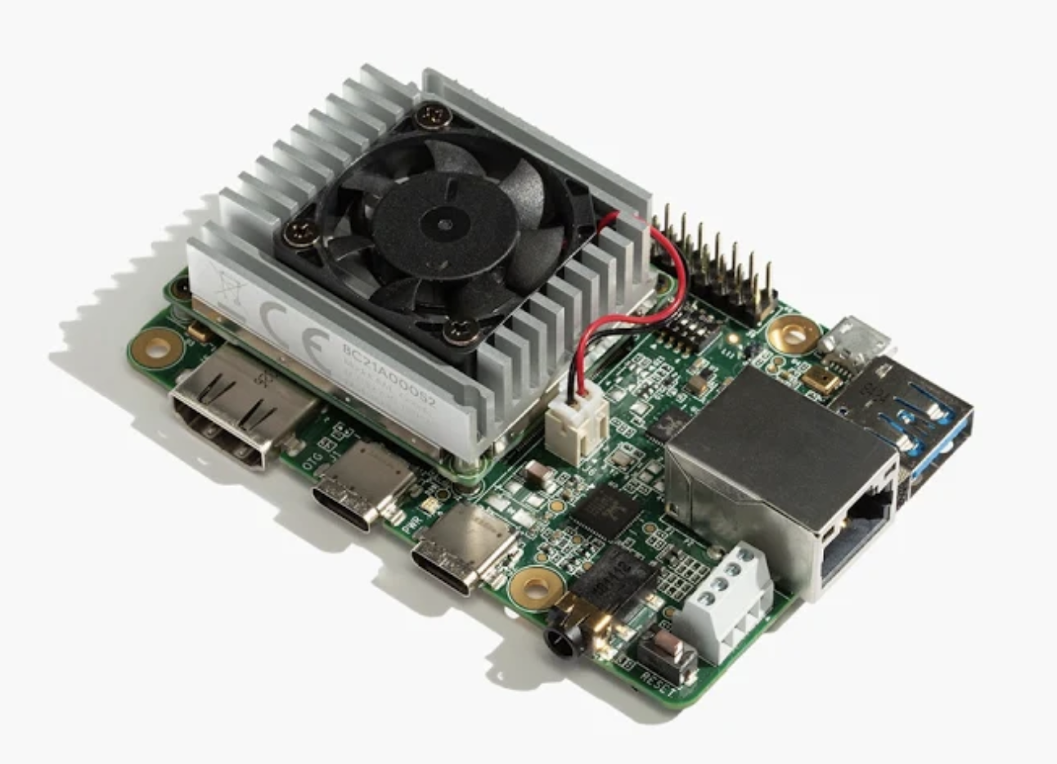
IoT / IIoT ve Yapay Zeka
Google Coral
Google Edge TPU içerir
Development board ve USB Accelerator formunda
Int8, Int16
Adil Alper DALKIRAN

Slide 42
Yapay Zeka’ya Yön Verenler
Adil Alper DALKIRAN

Slide 43
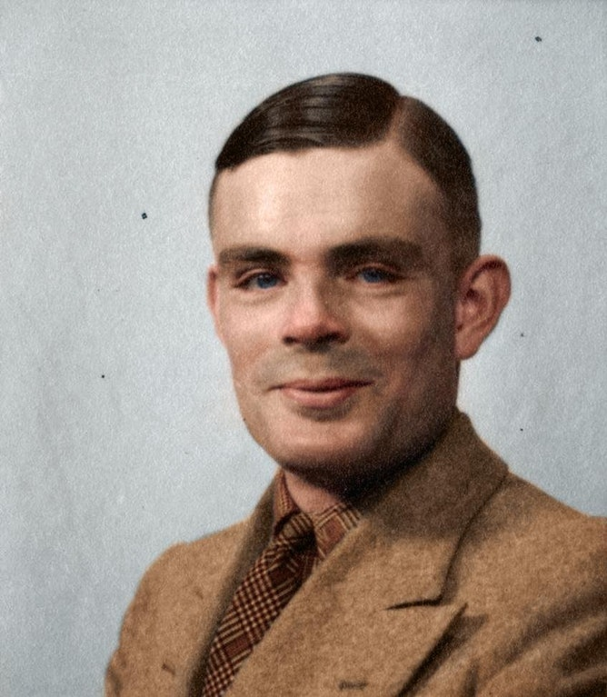
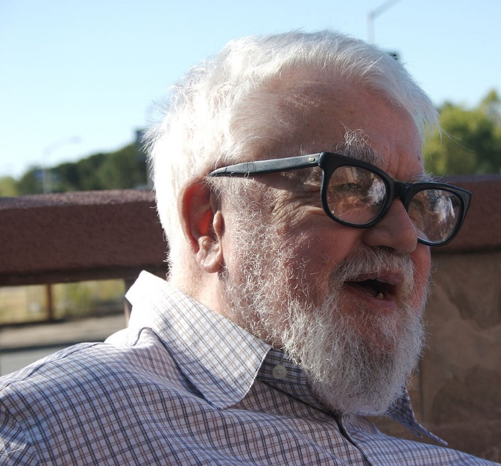
Yapay Zeka’ya Yön Verenler
Alan Turing (1912 – 1954)
John McCarty (1927 - 2011)
Stanford University
Yapay zeka terimi
LISP dili
Adil Alper DALKIRAN

Slide 44
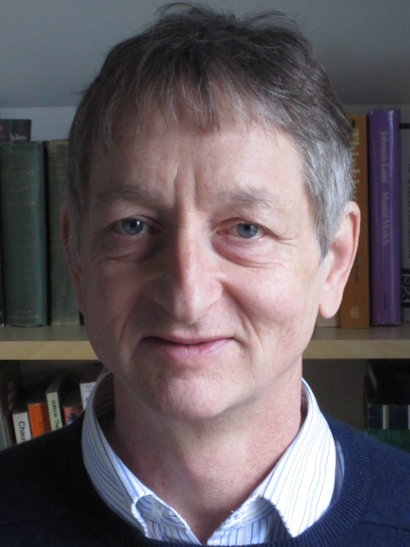
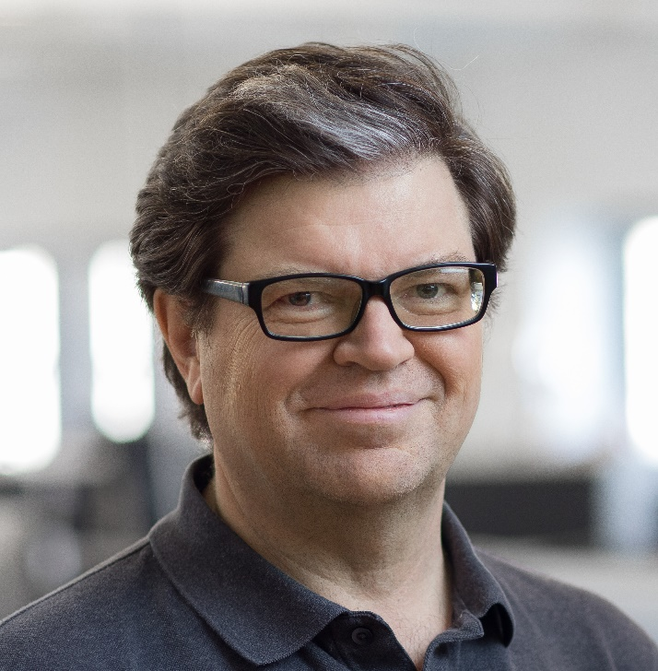
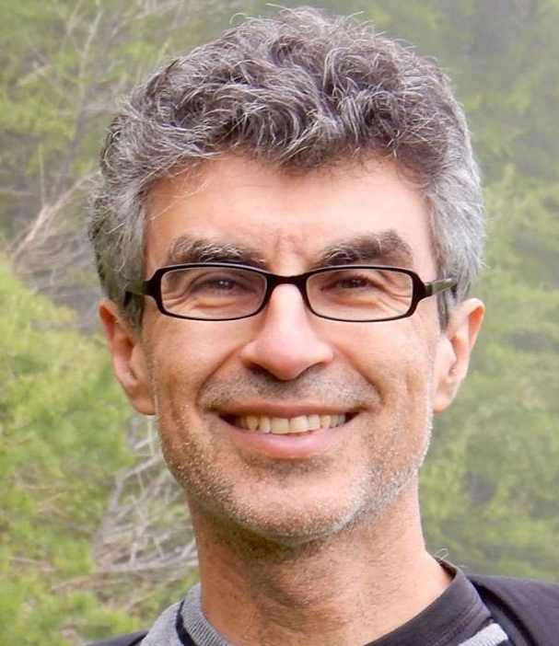
Yapay Zeka’ya Yön Verenler
Geoffrey Hinton (1947 - )
Google, University of Toronto
Backpropagation
Boltzmann Machine
Yann LeCun (1960 - )
Facebook FAIR, NYU
CNN
DjVu image format
Mobile robotics
Yoshua Bengio (1964 – )
Université de Montréal,
AT&T Labs, Inc., MIT
NLP, Text Mining, Computer
Vision
Adil Alper DALKIRAN

Slide 45
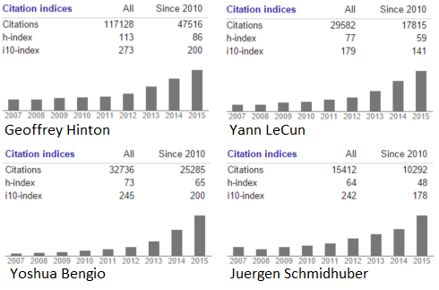
Yapay Zeka’ya Yön Verenler
Adil Alper DALKIRAN

Slide 46
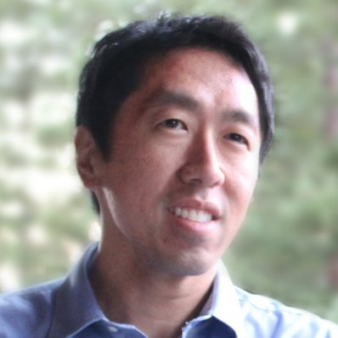
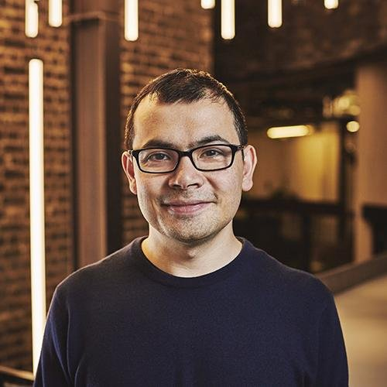

Yapay Zeka’ya Yön Verenler
Andrew Y Ng (1976 – )
Stanford University,
Coursera, Baidu, Drive.ai
Demis Hassabis (1976 - )
Google DeepMind
Computer Science, Neuroscientist
Ian Goodfellow (1987 - )
Apple,
Google Brain
OpenAI, Willow Garage
GANs
Adil Alper DALKIRAN

Slide 47
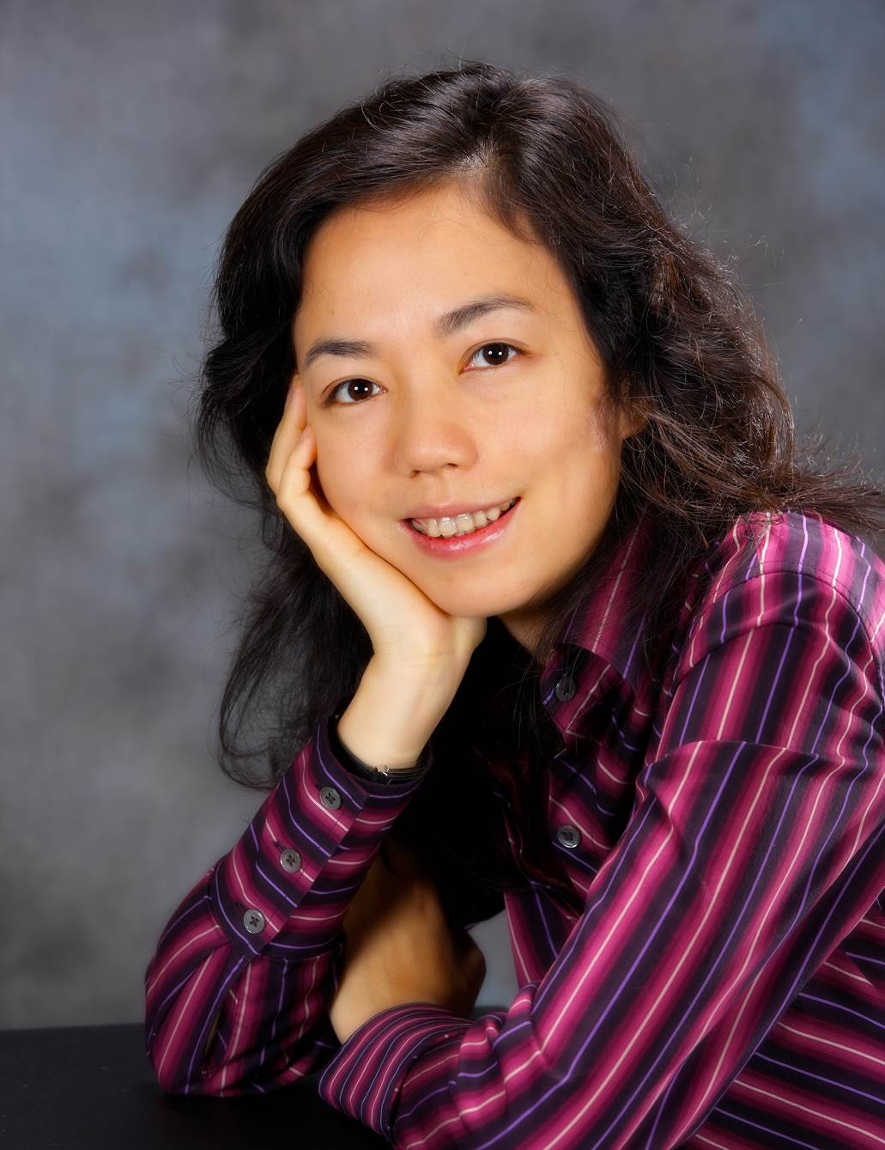
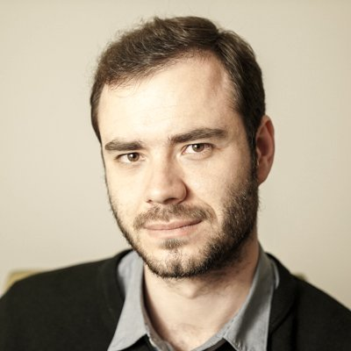
Yapay Zeka’ya Yön Verenler
Fei-Fei Li (1976 - )
Director of Stanford AI Lab,
Stanford Vision Lab
CS231n Instructor
Andrej Karphaty
Director of AI at Tesla, Autopilot
OpenAI, Stanford
Computer Vision, Generative
Modeling, Reinforcement Learning
Adil Alper DALKIRAN

Slide 48
Makine Öğrenmesi Adımları
Adil Alper DALKIRAN

Slide 49
Makine Öğrenmesi Adımları
Veri elde etme, konsolidasyon, parse etme
Veriyi keşfetme
Tutarlı hale getirmek ve veri kalitesini artırmak için için ön işleme (Preprocessing)
Boş verilerin doldurulması (missing data) (varsayılan değer, ortalama, mod vs.)
TRY5.50 -> 5.50
(Raw) Kedi, köpek, balık, … -> (Label encoded) 1, 2, 3, … -> (One-hot encoded) 0001, 0010, 0011, …
11 Mayıs 2019 Cumartesi 21:30 -> 2019-05-11T18:30:00Z (ISO UTC)
Öznitelik çıkarma (Feature Engineering)
Veriseti bölme (training-validation-test set splitting)
Model seçimi (model selection)
Eğitim (model training)
Değerlendirme (evaluation)
Veri ve modeli görselleştirme (data visualization)
Parametre ince ayarlama (parameter tuning)
https://www.kdnuggets.com/2018/12/six-steps-master-machine-learning-data-preparation.html
Adil Alper DALKIRAN

Slide 50
Kütüphane tanıtımları
DEMO 1
Pandas, Numpy, Scikit-learn, Matplotlib kısa tanıtım
Python broadcasting
https://colab.research.google.com
Adil Alper DALKIRAN
Notes:
https://www.oreilly.com/library/view/python-for-data/9781449323592/ch04.html

Slide 51
Ön işleme (Preprocessing)
DEMO 2
Pandas ile CSV dosyası okuma
Pandas kütüphanesinde temel işlemler
Scikit-learn ile boş veri doldurma, kategorik veri ön işleme
Dosya: Demo2_Data.csv
Link: https://drive.google.com/drive/folders/1idDL3lIkgUzAqJHOSgmyb1SUYx2Dv34W?usp=sharing
Adil Alper DALKIRAN

Slide 52

ML Researchers
Adil Alper DALKIRAN

Slide 53
Amaçlarına Göre Yapay Zeka Teknikleri
Adil Alper DALKIRAN

Slide 54
Amaçlarına Göre Yapay Zeka
Regression
Classification
Clustering
Adil Alper DALKIRAN

Slide 55
Regresyon
Adil Alper DALKIRAN

Slide 56


Linear Regression
Regression
https://onlinecourses.science.psu.edu/stat100/book/export/html/37
Adil Alper DALKIRAN

Slide 57

Linear Regression – Best Fit Line
Corr And Regress
https://www.slideshare.net/rishi.indian/corr-and-regress
Adil Alper DALKIRAN

Slide 58

Polynomial Regression
2.1.5 Multivariate Linear Regression - Features and Polynomial Regression
https://www.youtube.com/watch?v=8wGTYPgaChg
Adil Alper DALKIRAN

Slide 59
Regression
DEMO 3
Scikit-learn ile train-test dataset split
Normalizasyon/StandardScaler
Scikit-learn LinearRegression
Matplotlib ile veriyi ve modeli görselleştirme
Dummy Variable Trap
Dosya: Demo3_Salary_Data.csv, Demo3_50_Startups.csv
Adil Alper DALKIRAN

Slide 60
Regression
DEMO 4
Numpy temel fonksiyonlar
Scikit-learn Support Vector Regression (SVR)
Scikit-learn Decision Tree Regression
Scikit-learn Random Forest Regression
Dosya: Demo4_Position_Salaries.csv
Adil Alper DALKIRAN

Slide 61
Optimizasyon
Adil Alper DALKIRAN

Slide 62

Optimizasyon
x: independent variable, y: dependent variable, ^y: predicted value
Eldeki x ve y değerleri ile y = ax + b denklemi için en uygun a ve b değerleri bulunmaya çalışılır. (Resimde a = w1, b = w0 olarak belirtilmiş)
Başlangıçta a ve b değerleri rastgele alınır. (b sıfır olarak da başlatılabilir)
Bunun için önceden belirlenmiş iterasyon sayısı kadar (epoch) bir for döngüsü içerisinde, her bir «training sample» noktası için, predicted (^y) değeri ile bilinen gerçek (y, ground truth) değeri arasındaki uzaklık (vertical offset) «error» olarak kabul edilir, bu hata değeri ile farklı yöntemlerle a ve b değerleri güncellenir.
Fitting a model via closed-form equations vs. Gradient Descent vs Stochastic Gradient Descent vs Mini-Batch Learning. What is the difference?
https://sebastianraschka.com/faq/docs/closed-form-vs-gd.html
Adil Alper DALKIRAN

Slide 63



Loss Functions
Sum of Squared Errors:
$$SSE=−\sum_{i=1}^{m}{{(y_{i}− {\hat{y}}_{i})}^{2}}$$
Mean of Squared Errors ($L_{2} loss$)
$$MSE=−\frac{1}{m} \sum_{i=1}^{m}{{(y_{i}− {\hat{y}}_{i})}^{2}}$$
Mean of Absolute Errors ($L_{1} loss$)
$$MAE =−\frac{1}{m}\sum_{i=1}^{m}{{|y}_{i}− {\hat{y}}_{i}|}$$
Categorical Cross-Entropy / Logistic Loss / Multinominal Logistic Loss
$$CE =−\frac{1}{m}\sum_{i=1}^{m}{\sum_{c=1}^{C}{y_{i}c log⁡({\hat{y}}_{i}c)}}$$
Binary Cross-Entropy ($y_{i},{\hat{y}}_{i} ∈ \left\{0, 1\right\}$)
$$BCE =−\frac{1}{m}\sum_{i=1}^{m}{\sum_{c=1}^{2}{y_{i}c log⁡({\hat{y}}_{i}c)}}$$
$${BCE}_{i}=\left\{\begin{aligned}−&xlog({\hat{y}}_{i}), y_{i}=1 \\ −\log\left(1 −{\hat{y}}_{i}\right), y_{i}=0\end{aligned}\right.$$
$$BCE =−\frac{1}{m}\sum_{i=1}^{m}{y_{i}\log\left({\hat{y}}_{i}\right)+{(1 − y}_{i})\log\left(1 − {\hat{y}}_{i}\right)}$$
Notasyon:
$m:$ Dizideki eleman sayısı
$y:$ Gerçek değer dizisi (ground truth)
$y_{i}$: i’inci gerçek değer
$$\hat{y:}\text{Tahmin} \text{edilen} \text{de}\text{ğ}\text{er} \text{dizisi}\text{ (}\text{predicted}\text{)}$$
${\hat{y}}_{i}$: i’inci tahmin edilen değer
$C:$ Kategori sayısı
$y_{i}c:$ i’inci gerçek değerin c’inci kategoriden olma olasılığı
${\hat{y}}_{i}c:$ i’inci tahmin edilen değerin c’inci kategoriden olma olasılığı
# true: Array of true target variable
# pred: Array of predictions
def mse(true, pred):
return np.sum((true - pred)**2)
def mae(true, pred):
return np.sum(np.abs(true - pred))
# also available in sklearn
from sklearn.metrics import mean_squared_error
from sklearn.metrics import mean_absolute_error
5 Regression Loss Functions All Machine Learners Should Know
https://heartbeat.fritz.ai/5-regression-loss-functions-all-machine-learners-should-know-4fb140e9d4b0
Adil Alper DALKIRAN

Slide 64



Gradient Descent
$$J\left(w\right)=\frac{1}{2}\sum_{i=1}^{m}{{(y_{i}− {\hat{y}}_{i})}^{2}}$$
$$Δw^{(l)}=η\frac{d}{dw^{(l)}} J(w)$$
$$Δw^{(l)} =η∗2 ∗\frac{1}{2}\sum_{i=1}^{m}{{\left(y_{i}− {\hat{y}}_{i}\right)}^{2}}$$
$$w ≔w−Δw^{(l)}$$
$$b ≔b−Δb^{\left(l\right)}$$
for epoch in range(epoch_count):
$$w ≔w−η\frac{d}{dw} J(w, b)$$
$$b ≔b−η\frac{d}{db} J(w, b)$$
Notasyon:
$m:$ Dizideki eleman sayısı
$y:$ Gerçek değer dizisi (ground truth)
$y_{i}$: i’inci gerçek değer
$$\hat{y:}\text{Tahmin} \text{edilen} \text{de}\text{ğ}\text{er} \text{dizisi}\text{ (}\text{predicted}\text{)}$$
${\hat{y}}_{i}$: i’inci tahmin edilen değer
$J\left(w\right), J(w, b):$ Loss function
$η:$ Learning rate
$Δw^{(l)}:$ $l$’inci katmanın weight’inin bu adımdaki güncelleme miktarı
$Δb^{(l)}:$ $l$’inci katmanın bias’ının bu adımdaki güncelleme miktarı
epoch: Eğitim sürecinin her tekrar ettiği zaman dilimi
Fitting a model via closed-form equations vs. Gradient Descent vs Stochastic Gradient Descent vs Mini-Batch Learning. What is the difference?
https://sebastianraschka.com/faq/docs/closed-form-vs-gd.html
Adil Alper DALKIRAN

Slide 65


Gradient Descent – SGD Süreci
An overview of gradient descent optimization algorithms
http://ruder.io/optimizing-gradient-descent/
Adil Alper DALKIRAN

Slide 66


Gradient Descent
Machine learning fundamentals (I): Cost functions and gradient descent
https://towardsdatascience.com/machine-learning-fundamentals-via-linear-regression-41a5d11f5220
Adil Alper DALKIRAN

Slide 67


Gradient Descent – Learning Rate
Yakınsama (covergence): ideal durum
Iraksama (divergence): Learning rate’in çok yüksek olduğu durumlarda gerçekleşebilir
Self Driving Cars Course # 9 – Miniflow: Our own Tensorflow (Part 2)
https://theautonomousmachines.com/self-driving-cars-course-9/
Adil Alper DALKIRAN

Slide 68


Stochastic Gradient Descent
Gradient Descent (hata değerlerinin toplamı tek seferde ele alınıyor)
Stochastic Gradient Descent (hata değerleri her eğitim datası için tek tek ele alınıyor)
Fitting a model via closed-form equations vs. Gradient Descent vs Stochastic Gradient Descent vs Mini-Batch Learning. What is the difference?
https://sebastianraschka.com/faq/docs/closed-form-vs-gd.html
Adil Alper DALKIRAN

Slide 69
Mini-Batch Gradient Descent
Gradient Descent (GD, Batch Gradient Descent)
Yavaş öğrenir, hassas değil, çünkü tüm training data’nın hata ortalamasıyla kendisini günceller
Çok fazla RAM ihtiyacı (tüm training data aynı anda işlenmek zorunda)
Stochastic Gradient Descent (SGD)
Hızlı öğrenir, hassastır, birebir tüm training sample’lar için kendini günceller
Az RAM ihtiyacı
İşlem yapması çok uzun zaman alır
Mini-Batch Gradient Descent (MB-GD)
Optimum öğrenme hızına sahiptir, training data’nın önceden belirlenmiş belirli sayıdaki gruplarını işler (Örneğin, batch_size=64 denilebilir). Batch size olarak 2’nin üsleri önerilir.
Her batch’in ortalama hatalarıyla kendisini günceller
Optimum RAM ihtiyacı
Optimum zaman, optimum kaynak
Fitting a model via closed-form equations vs. Gradient Descent vs Stochastic Gradient Descent vs Mini-Batch Learning. What is the difference?
https://sebastianraschka.com/faq/docs/closed-form-vs-gd.html
Adil Alper DALKIRAN

Slide 70
Başarılı Bir Öğrenme Nasıl Gerçekleşir
Elimizde 1000 adet X ve Y verisi bulunduğunu varsayalım
Bu dataset’i rastgele seçimlerle 2’ye veya 3’e ayırırız
Training set: %60 (Eğitimde kullanılır)
Validation set: %20 (Opsiyonel) (Eğitim sırasında her epoch’tan sonra kullanılır, cross validation)
Test set: %20 (Eğitim bittikten sonra kullanılır)
Eski çağda %70/%30 yapılırdı, şimdi %60/%20/%20
Big data için (1 milyon gibi) %98/%1/%1 seçimi yapılabilir
Validation set ve test set aynı kaynaktan olmalı
Eğitim sadece Training set ile yapılır
Her epoch’tan sonra validation set ile loss hesaplanır, buna göre parameter’lar optimize edilir
Eğitim sonrasında Test set ile loss ve accuracy hesaplanır, başarılı olup olmadığı anlaşılır.
Overfitting/Underfitting
Adil Alper DALKIRAN

Slide 71
Classification
Adil Alper DALKIRAN

Slide 72
Classification
Regression’da sürekli bir sayı tahmininde bulunulur. Fakat kategori tahmininde bulunmak için sınıflandırma yöntemleri kullanılır.
Linear
Logistic Regression
Support Vector Machines (SVM)
Kernel SVM
Non-linear
K-Nearest Neighbors (K-NN)
Naive Bayes
Decision Tree Classification
Random Forest Classification
Adil Alper DALKIRAN

Slide 73
Classification
DEMO 5
Scikit-learn Logistic Regression
Scikit-learn K-Nearest-Neighbors
Scikit-learn Support Vector Machine (SVM)
Scikit-learn Kernel SVM (RBF)
Scikit-learn Naïve Bayes
Dosya: Demo5_Social_Network_Ads.csv
Adil Alper DALKIRAN

Slide 74
Clustering
Adil Alper DALKIRAN

Slide 75

Clustering
K-Means Clustering
K-Means++ Clustering
Hierarchical Clustering
Adil Alper DALKIRAN

Slide 76
Regression
DEMO 6
Scikit-learn K-Means
Scikit-learn Hierarchical Clustering
Bonus: Farklı Scaler’ların sonuçlarının görselleştirilmesi
Orijinal data
StandardScaler
MinMaxScaler
RobustScaler
Normalizer
Dosya: Demo6_Mall_Customers.csv
Adil Alper DALKIRAN

Slide 77
Neural Networks
Adil Alper DALKIRAN

Slide 78


Neural Networks
Biyolojik nöron ve matematiksel modeli (perceptron)
CS231n Convolutional Neural Networks for Visual Recognition
http://cs231n.github.io/neural-networks-1/
Adil Alper DALKIRAN

Slide 79


Neural Networks – Deep Networks
2 ve 3 katmanlı network
CS231n Convolutional Neural Networks for Visual Recognition
http://cs231n.github.io/neural-networks-1/
Adil Alper DALKIRAN

Slide 80

Neural Networks – Deeper Network Results
Katman sayısına (derinliğe) göre sonuçlar
CS231n Convolutional Neural Networks for Visual Recognition
http://cs231n.github.io/neural-networks-1/
Adil Alper DALKIRAN

Slide 81

Neural Networks – Learning Rate Results
Learning rate ile hassasiyet arasındaki ilişki
CS231n Convolutional Neural Networks for Visual Recognition
http://cs231n.github.io/neural-networks-1/
Adil Alper DALKIRAN

Slide 82

Neural Networks
CS231n Convolutional Neural Networks for Visual Recognition
http://cs231n.github.io/neural-networks-1/
Adil Alper DALKIRAN

Slide 83




Neural Networks – Activation Functions
Sigmoid [0, 1]
σ(x) = 1/(1+e^{−x})
Tanh [-1, 1]
tanh(x) = 2/(1+e^{-2x})-1
ReLU vs tanh
6x daha hızlı
ReLU
f(x) = max(0, x)
CS231n Convolutional Neural Networks for Visual Recognition
http://cs231n.github.io/neural-networks-1/
Adil Alper DALKIRAN

Slide 84


Neural Networks – Softmax
https://www.youtube.com/watch?v=lvNdl7yg4Pg
https://developers.google.com/machine-learning/crash-course/multi-class-neural-networks/softmax
Adil Alper DALKIRAN

Slide 85
Hangi Activation Function?
Başlangıçta: Sigmoid populer oldu
Sonra: tanh populerleşti
Şimdi: ReLU tercih ediliyor (çok daha iyi sonuçlar alındı)
Softmax: FC (Fully Connected) layer’lar ve output layer için kullanılmakta. Classification
NB: sigmoid + tanh LSTM’lerde kullanılmakta.
TypeScript and Deep Learning
https://www.slideshare.net/ocampesato/typescript-and-deep-learning
Adil Alper DALKIRAN

Slide 86

Fine-tune yöntemleri
Normalization (x = (x – mean) / stddev)
Regularization (Cost function’a ek ortalama değer çıkarımı, overfitting’i önler)
Initialization of Weights / Coefficients
Momentum (optimum’a ulaşmayı hızlandırır)
Dropout (overfitting’i önler)
Data augmentation
Early stopping
Learning rate decay (sonlara doğru learning rate küçültülmesi, büyük learning rate optimuma ulaşmayı imkansızlaştırabilir)
https://www.slideshare.net/ocampesato/typescript-and-deep-learning
https://python-data-science.readthedocs.io/en/latest/normalisation.html
Adil Alper DALKIRAN

Slide 87
Scalers
DEMO 7
http://playground.tensorflow.org
Adil Alper DALKIRAN

Slide 88
Araçlar ve Kütüphaneler
Adil Alper DALKIRAN

Slide 89

GPGPU
Vectorization
CPU SIMD (Single Instruction, Multiple Data), MMX (1996)
GPU yapısı, Throughput vs Time
GPGPU (General Purpose Computing on Graphics Processing Unit)
NVidia CUDA (Compute Unified Device Architecture)
OpenCL
CUDA Nedir? http://www.nvidia.com.tr/object/cuda-parallel-computing-tr.html
Adil Alper DALKIRAN

Slide 90
Programlama Dilleri
Her algoritma gibi, AI konusundaki algoritmalar da her programlama diliyle gerçeleştirilebilir.
Fakat bu konuda en çok kütüphaneye ve community’e sahip olan dil Python. Python ile çalışması istenen kütüphaneler C++ ile yazılmakta.
Arkasından C++ gelmekte
Sonra Java ile ilgili DeepLearning4J kütüphanesi bulunmakta, fakat populerliği pek yok.
R, H2O
Adil Alper DALKIRAN

Slide 91
Kütüphaneler
Python Kütüphaneleri
Numpy
Pandas
Scikit-learn
Matplotlib
OpenCV
Python Jupyter
Temel Kütüphaneler
CUDA
cuDNN
Deep Learning Framework’leri
Tensorflow (Google)
Theano (Emekli oldu)
Keras
Caffe (Berkeley BVLC)
Caffe2 (Facebook)
Torch
PyTorch (Facebook)
Deeplearning4j
CNTK (Microsoft Cognitive Toolkit)
deeplearn.js
Deep Learning Frameworks
https://developer.nvidia.com/deep-learning-frameworks
Adil Alper DALKIRAN

Slide 92
Tensorflow
DEMO 8
Tensorflow temel işlemler
https://jhui.github.io/2018/02/13/TensorFlow-tutorial/
https://github.com/aymericdamien/TensorFlow-Examples/blob/master/examples/2_BasicModels/linear_regression.py
Adil Alper DALKIRAN

Slide 93
Neural Networks
DEMO 9
Keras - ANN
Dosya: Demo9_Churn_Modelling.csv
Adil Alper DALKIRAN

Slide 94
Deep Learning Architectures
Adil Alper DALKIRAN

Slide 95

Convolutional Neural Networks (CNN)
An intuitive guide to Convolutional Neural Networks
https://medium.freecodecamp.org/an-intuitive-guide-to-convolutional-neural-networks-260c2de0a050
Adil Alper DALKIRAN

Slide 96

Convolutional Neural Networks (CNN)
An intuitive guide to Convolutional Neural Networks
https://medium.freecodecamp.org/an-intuitive-guide-to-convolutional-neural-networks-260c2de0a050
Adil Alper DALKIRAN

Slide 97


Convolutional Neural Networks (CNN)
Deep Learning Into Advance - 1. Image, ConvNet
https://www.slideshare.net/hellovista/deep-learning-into-advance-1-image-convnet
Adil Alper DALKIRAN

Slide 98


Convolutional Neural Networks (CNN)
LeNet (1998) (Yann LeCun, Yoshua Bengio)
AlexNet (2012) (Alex Krizhevsky) (ImageNet ILSVRC)
ZF Net (2013) (ImageNet ILSVRC)
GoogLeNet (2014) (ImageNet ILSVRC)
VGGNet (2014) (ImageNet ILSVRC)
ResNet (2015) (ImageNet ILSVRC)
Inception (2015)
Convolutional Neural Networks (CNNs / ConvNets)
http://cs231n.github.io/convolutional-networks/
Adil Alper DALKIRAN

Slide 99

Convolutional Neural Networks (CNN)
2017: Mask R-CNN - Extending Faster R-CNN for Pixel Level Segmentation
A Brief History of CNNs in Image Segmentation: From R-CNN to Mask R-CNN
https://blog.athelas.com/a-brief-history-of-cnns-in-image-segmentation-from-r-cnn-to-mask-r-cnn-34ea83205de4
Adil Alper DALKIRAN

Slide 100
Convolutional Neural Networks
DEMO 10
http://cs231n.stanford.edu/
Keras MNIST Classification (İlk slaytlardaki örnek)
Adil Alper DALKIRAN

Slide 101


Recurrent Neural Networks (RNN)
Time series için ideal: Natural Language Processing (NLP), Voice Recognition
Long-Short Term Memory (LSTM) Cell
Adil Alper DALKIRAN

Slide 102
Generative Adversarial Networks (GAN)
Ian Goodfellow
What is Generative Adversarial Networks (GAN) ?
https://www.kdnuggets.com/2017/01/generative-adversarial-networks-hot-topic-machine-learning.html
Adil Alper DALKIRAN

Slide 103


Deep Convolutional Generative Adversarial Networks (DCGAN)
Image Completion with Deep Learning in TensorFlow
http://bamos.github.io/2016/08/09/deep-completion/
Adil Alper DALKIRAN

Slide 104
Neural Style Transfer
DEMO 11
Neural Style Transfer with Eager Execution https://colab.research.google.com/github/tensorflow/models/blob/master/research/nst_blogpost/4_Neural_Style_Transfer_with_Eager_Execution.ipynb
Adil Alper DALKIRAN

Slide 105
Öğrenme Biçimlerine Göre Yapay Zeka
Adil Alper DALKIRAN

Slide 106

Öğrenme Çeşitleri
Adil Alper DALKIRAN

Slide 107
Günümüz ve Gelecek
Adil Alper DALKIRAN

Slide 108
Günümüz ve Gelecek
Engineering or Alchemy? (NIPS 2017, Ali Rahimi vs Yann LeCunn)
Artifical General Intelligence (AGI)
There is no AI without robotics / Embodiment Problem / Independent Agent
TPU ve ASIC
Quantum Computing
Adil Alper DALKIRAN

Slide 109
Takip Edilesi Yerler
Facebook - Artificial Intelligence & Deep Learning https://www.facebook.com/groups/DeepNetGroup
Facebook - Yapay Zeka'ya Giriş - Essentials of Artificial Intelligence /UniversitePlus https://www.facebook.com/groups/yapayzekayagiris/
Facebook – Derin Öğrenme https://www.facebook.com/groups/derin.ogrenme/
Facebook - Deep Learning Türkiye https://www.facebook.com/deeplearningtr/
Facebook - Veri Bilimi İstanbul https://www.facebook.com/groups/veribilimiistanbul/
Kaggle https://www.kaggle.com
Super Data Science (Eğitimde kullanılan veri kaynakları) https://www.superdatascience.com/pages/machine-learning
Adil Alper DALKIRAN

Slide 110
Convolutional Neural Networks
DEMO 12 Opsiyonel
https://medium.freecodecamp.org/demystifying-gradient-descent-and-backpropagation-via-logistic-regression-based-image-classification-9b5526c2ed46
Adil Alper DALKIRAN

Slide 111
Teşekkürler
Adil Alper DALKIRAN

Slide 112
https://medium.freecodecamp.org/demystifying-gradient-descent-and-backpropagation-via-logistic-regression-based-image-classification-9b5526c2ed46

